Slide 1
Telegram Currency_Translator
Бот, який допоможе тобі з конвертуванням валют.
Та дізнається вартість валют

Slide 2
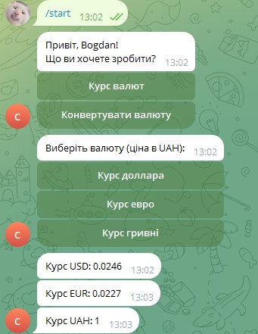
Використання
Перегляд курсу валют:
Команда: /start: Запускає бота і пропонує користувачеві вибрати
між переглядом курсу валют або конвертацією валюти.
Кнопка "Курс валют": Користувач може вибрати одну з доступних валют
(USD, EUR, UAH) для перегляду її курсу щодо гривні (UAH).
№1

Slide 3
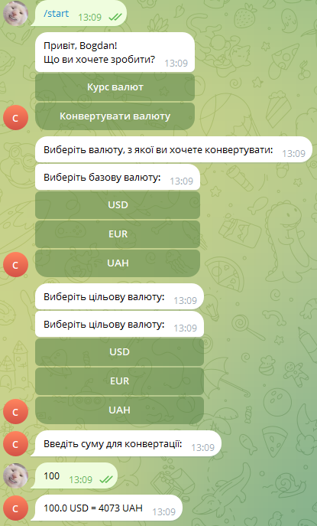
Конвертація валют:
Кнопка "Конвертувати валюту": Запускає процес конвертації валюти.
Вибір базової валюти: Користувач вибирає валюту,
з якої він хоче конвертувати (USD, EUR, UAH).
Вибір цільової валюти: Користувач вибирає валюту,
в яку він хоче конвертувати (USD, EUR, UAH).
Введення суми: Користувач вводить суму, яку він хоче конвертувати.
Відображення результату: Бот розраховує і відображає результат конвертації.
№2

Slide 4

Бібліотеки які використовувалися в роботі
Сайт з якого береться вартісь - https://api.exchangerateapi.com/v4/latest/UAH
Презентацію та бота зробив:
Моторнюк Богдан

